Slide 1
자기주도 PJT
Collection 활용

Slide 2
컬렉션(Collection)
최 인 국
Project consultant
Cymer(2006, 10 ~ ) 반도체 장비 모니터링 시스템 개발
Future System(2013, 05 ~ ) 네트워크 보안 장비 개발
ESTMOB(2014, 06 ~ ) 파일 전송 솔루션
프리랜서 (2017, 03 ~ ) 카메라 제어, 출퇴근 시스템 등 개발

Slide 3
컬렉션 이란?
Stack, Queue, Array, List, Hash, Dictionary…
Notes:
먼저 Collection 이란 무엇일까요?, 동일한 속성의 데이터들을 그룹으로 저장 할 수 있는, 데이터 구조이죠. 예로는 다음과 같이, Stack, Qeueue, … 등이 있습니다.
이 외에도, Set, Tree 등도 있죠.

Slide 4
컬렉션 적용
동일 속성의 데이터들을 반복적으로 비교 연산 후 결정되는 동작이 동일 패턴인 경우
모든 언어에서 적용 가능
Notes:
코드에서 Collection 을 적용 할 수 있는, 상황이 있는데요. 어떤 경우 그런 부분에 적용 가능 할까요?
간단히 설명 드리겠습니다.
첫번째 … 동일 속성의 데이터들이 반복적으로 비교 연산 하고 있어야 합니다.
두번째 .. 비교 연산 후 결정되는 동작이 동일한 패턴으로 반복 되어야 합니다.
마지막 – 이 기법은 모든 랭귀지에 적용 됩니다.
그럼 실제 코드를 보면서 어떻게 적용 할수 있는지 확인 해보겠습니다.

Slide 5
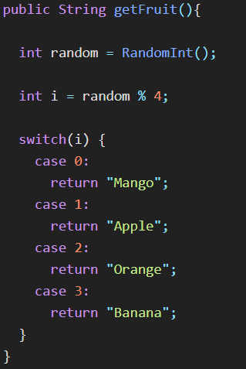
Notes:
다음 코드는 Collection 사용 전 코드 입니다. 다음 코드를 우리는 Collection 사용 하도록 적용 해보겠습니다.
먼저, 방금 collection 적용 법칙 설명 드렸죠? 그 첫번째가, 동일한 속성 데이터들끼리 비교 연산하는지 였습니다.
코드를 볼가요?
보시면 case 0, 1,2,3,.. 으로 1,2,3이라는 동일속성 데이터를 비교 연산을 반복하고 있습니다.
다음으로 결정되는 동작이 다음과 같이 return 과일명으로 반복 되고 있죠.
이러한 경우, Collection 을 사용 할 수 있는 것입니다. 어떻게 가능할까요?

Slide 6
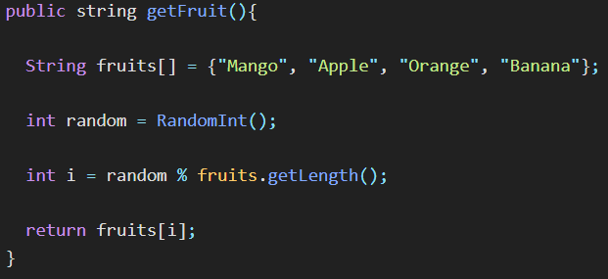
Notes:
다음과 같이 Collection 을 사용하여, 즉 Array 를 사용하여, 방금 전에 그 코드를 이렇게 개선 하였습니다.
이전 코드에 비해서 훨씬 간결해졌죠?

Slide 7
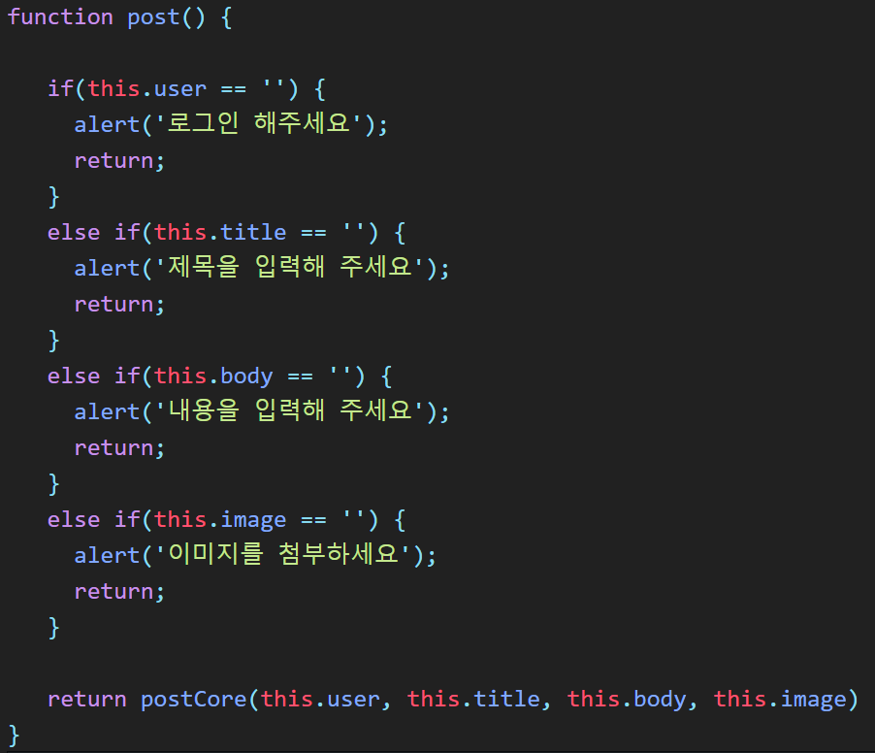
Notes:
다음 예제 입니다. Java_script 로 만든 코드로서, 게시판에 글을 upload 하기 전에, 사전에 필요한 데이터들이 값을 가지고 있는지 확인 하는 코드입니다.
이렇게 user 가 없을경우, 로그인해주세요, Alert 를 뛰우죠. Title 이 없을 경우는 관련된 Alert 를 뛰우고.. 이렇게, body, image 변수도 역시 검사 후 없을 경우, Alert를 뛰웁니다.
이것을 어떻게 collection 을 사용하여 개선 할수 있을까요?

Slide 8
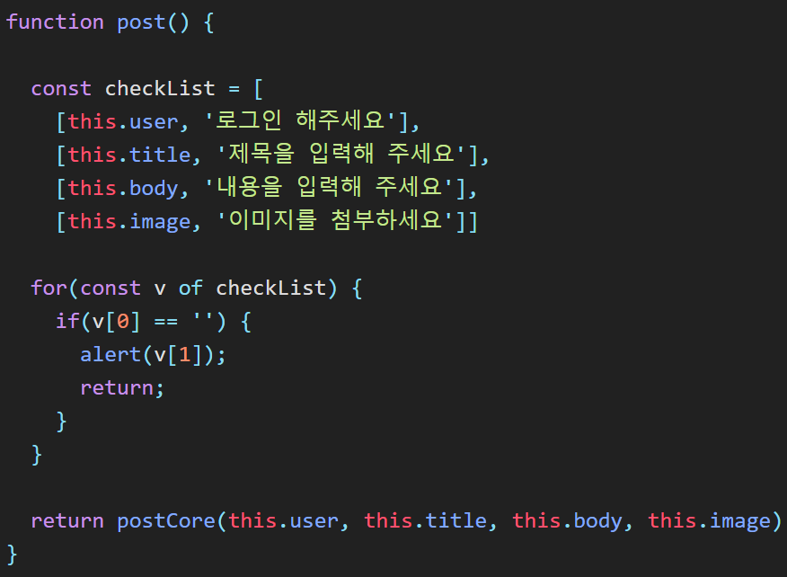
Notes:
자 다음과 같이 수정 하였습니다. checklist 라는 이중 구조의 Array를 만들었습니다. 다음으로 for 문으로 이터레이터 하면서 변수 검사하구 없을 경우 관련, Alert 를 뛰우게 하네요.
다음은 마지막 예제 입니다.

Slide 9
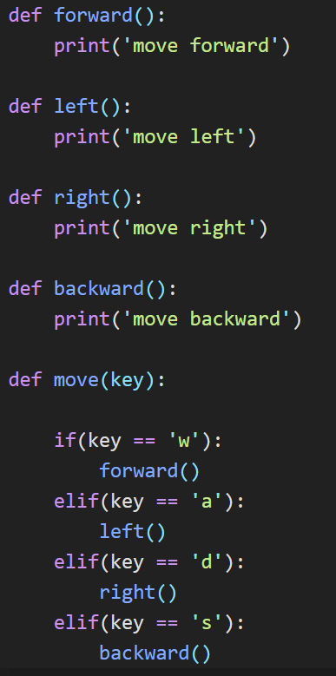
Notes:
Python 으로 code 인데요. 게임 좋아하시죠? Fps 게임에서 wads 를 캐릭터 이동 하는 키로 많이 사용하죠. 다음 보시면 각각의 key 에 대해서 특정 방향 이동함수가 호출 되도록 코드를 구현 하였습니다. 이것을 다시 collection을 사용하여 개선하면 어떻게 될까요

Slide 10
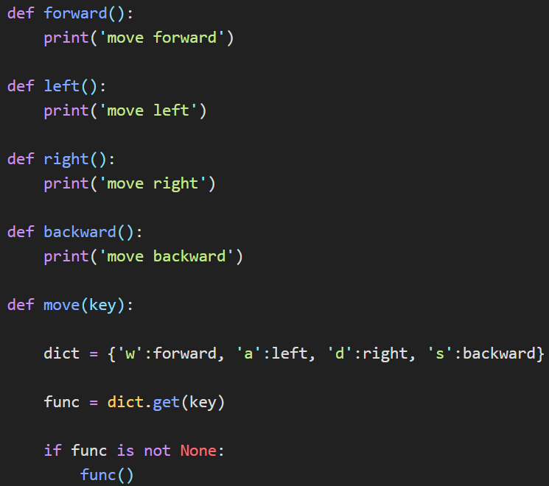
Notes:
다음과 같이 개선 하였습니다. 이번에는 Dictionary 구조의 collection을 사용하였는데요. Wasd를 dict 의 key 로 사용하여 data 를 각각 호출 되는 함수로 binding 하였습니다.

Slide 11
컬렉션 장/단점
컬렉션을 생성하기 위한 CPU/메모리의 초기 비용 큼
컬렉션 생성 후 여러 번 접근(Access) 한다면 전체 비용 낮아짐
사용 방식, CPU/메모리 사용량, 가독성 등 종합적으로 판단하여 결정
Notes:
그런데 많은 경우에 collection을 활용하면 좋기는 하지만, 단점 또한 잘 파악해서 사용해야겠죠.
다음 보시면, CPU/ Memory 의 비용이 발생합니다.
때문에, 코드 가독성, 메모리/CPU 사용량등 종합적으로 고려하여 적용해야 합니다.
Collection 생성시 초기 비용 발생하지만, 그 이후 여러 번 사용(Read 할 경우) 한다면, Collection 을 사용하지 않는 경우에 비해 이득이 클것입니다.

Slide 12
과제

Slide 13
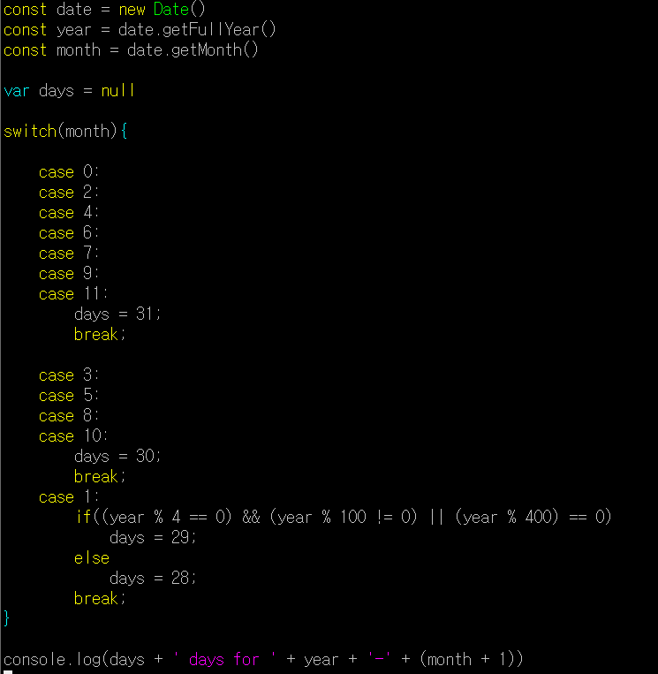

Slide 14
여러분의
폭풍 성장을 응원합니다!!

